Slide 1
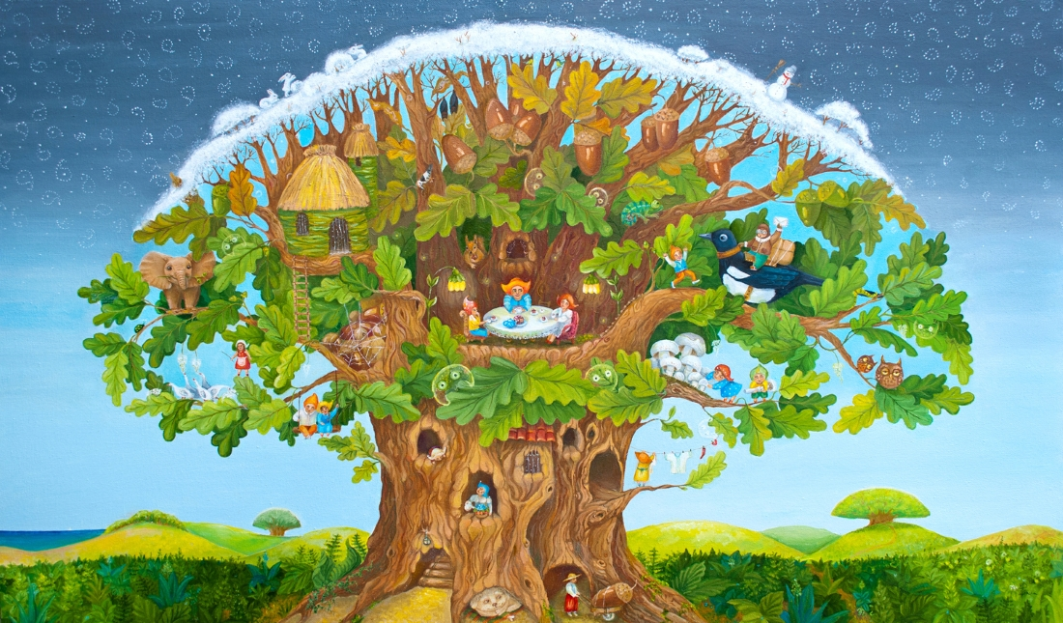
Игры по развитию речи.
Птицы.
(Автоматизация звуков)
Выполнила: Сафонова Н. А.

Slide 2
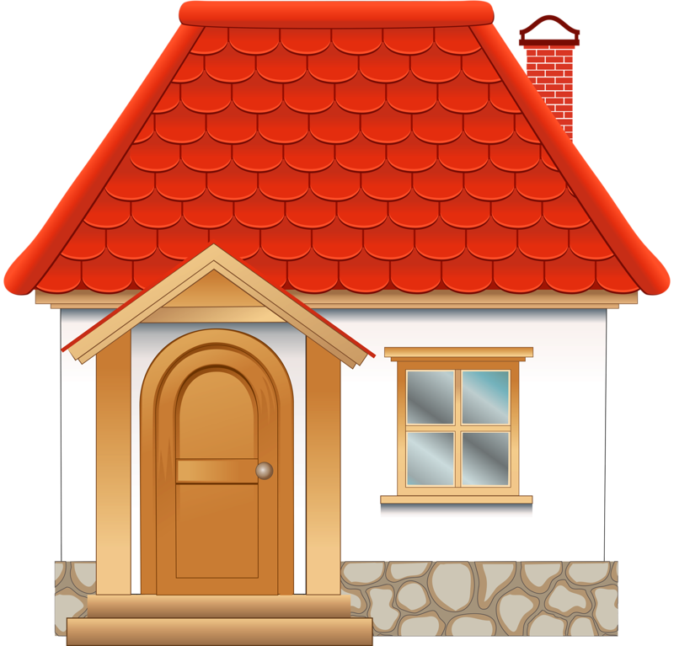
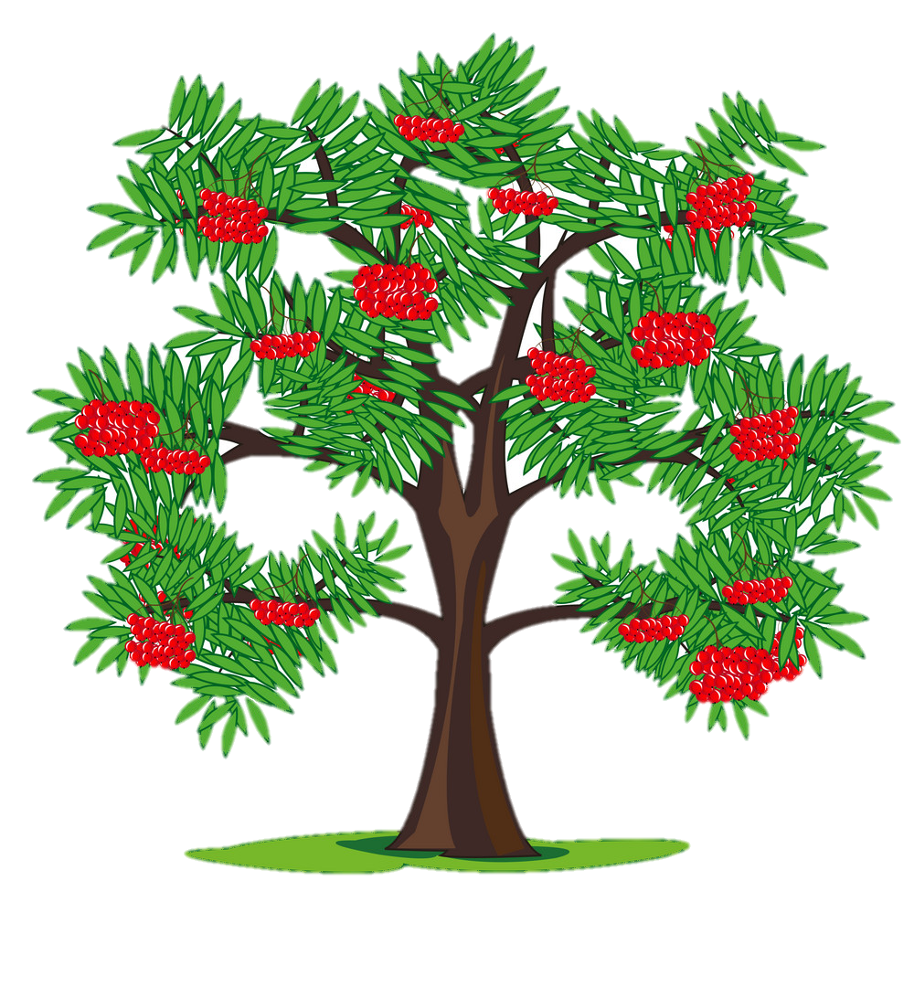
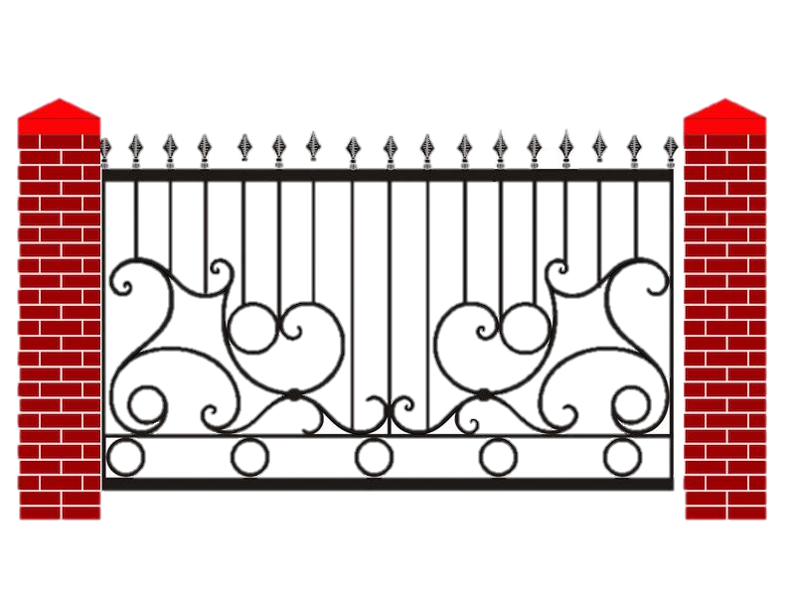
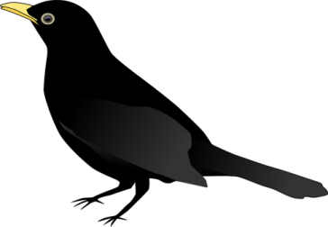
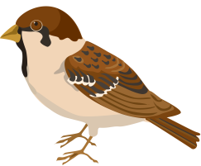
Рассмотри картинку. Назови предметы, в названии которых есть буква Р: красная крыша, кирпичная труба, двор, кустарники, рябина, кирпичные столбы (столбы из красного кирпича), забор, острые прутья, черные ворота (выкрашенные черной краской), тропинка, сорока, ворона, воробей.

Slide 3
«Птичья очередь.»
Вороны, сороки и воробьи выстроились в очередь. Может за вкусными червяками, может за зёрнышками… Назови, кто за кем? Называть нужно по принципу «Репки» (сорока за воробьем, ворона на сорокой и т. д.)

Slide 5
Расскажи чистоговорку с опорой на картинку (птиц называем слева-направо, сверху-вниз).
Сорока на заборе, ворона на воротах, воробей на тропинке.
Сорока на заборе, воробей на воротах, ворона на тропинке.

Slide 6
Расскажи чистоговорку с опорой на картинку (птиц называем слева-направо, сверху-вниз).
Ворона на заборе, воробей на воротах, сорока на тропинке.
Ворона на заборе, сорока на воротах, воробей на тропинке.

Slide 7
Расскажи чистоговорку с опорой на картинку (птиц называем слева-направо, сверху-вниз).
Ворона на заборе, воробей на воротах, сорока на тропинке.
Ворона на заборе, сорока на воротах, воробей на тропинке.

Slide 8
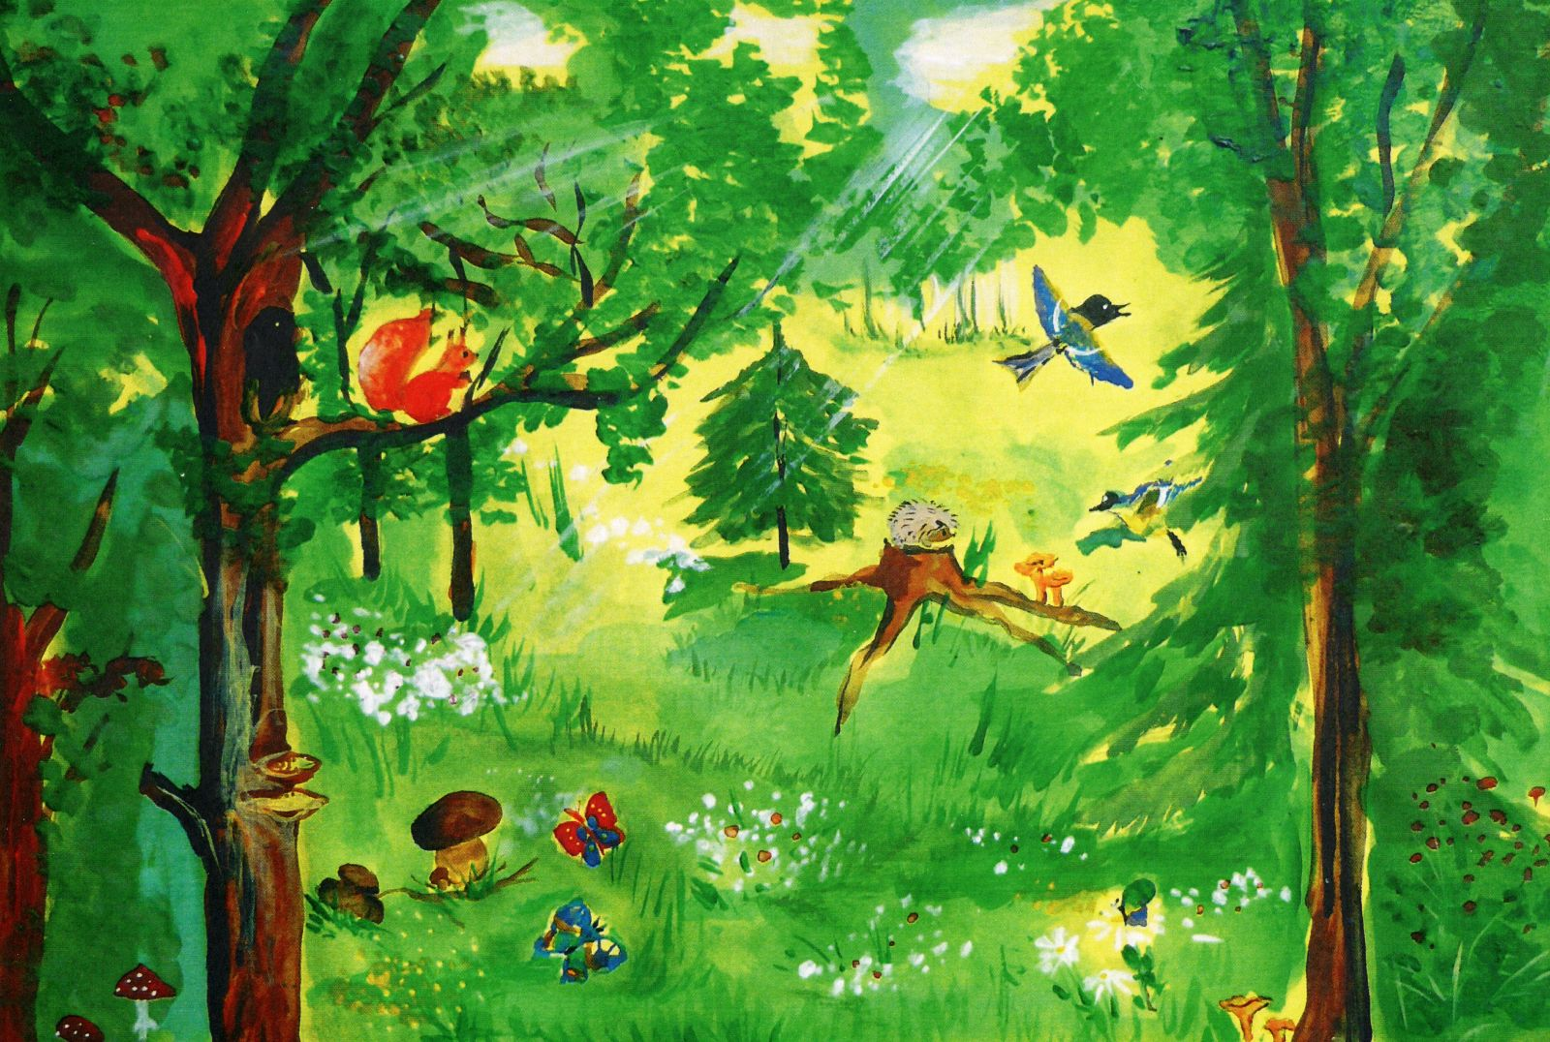
В лесу случился пожар. Ребенку предлагается стать пожарным и затушить огонь, подув на него. Огонь по клику исчезает.

Slide 9
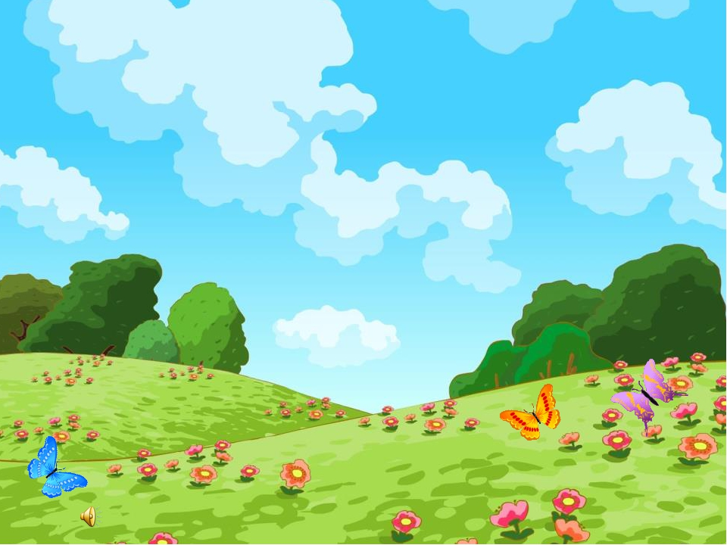
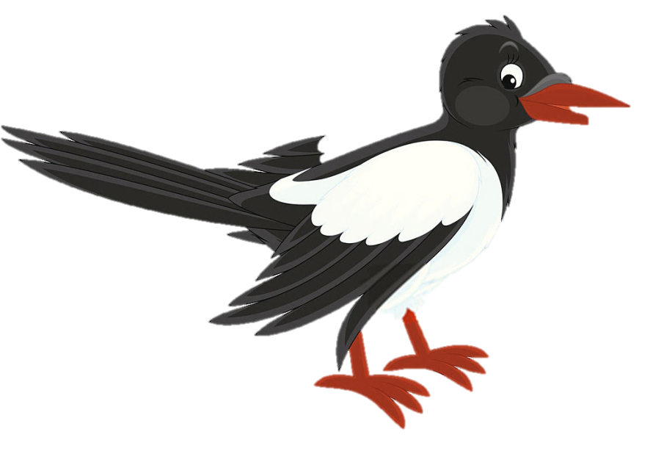
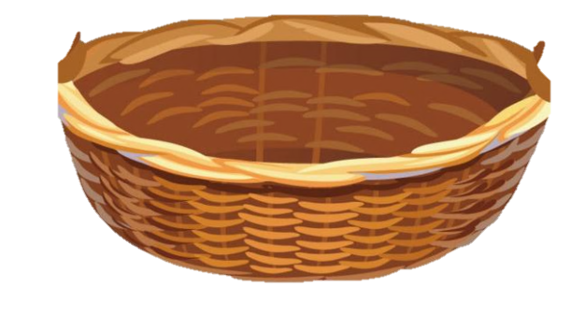
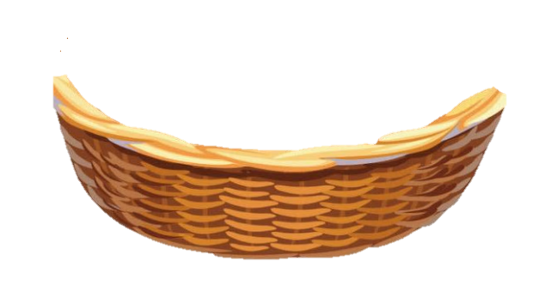
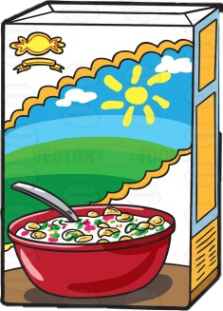
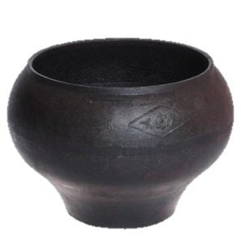
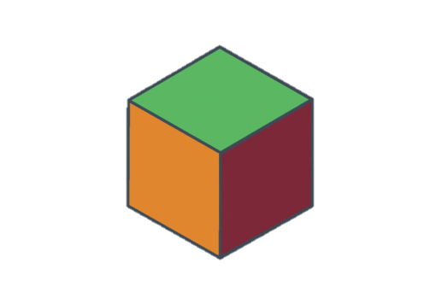
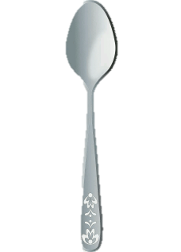
«Сорока-белобока»
Сорока-белобока натаскала множество вещей. Ребенку надо выбрать предметы, которые помогут ей сварить кашу.

Slide 10
Спасибо за внимание!

